Slide 1
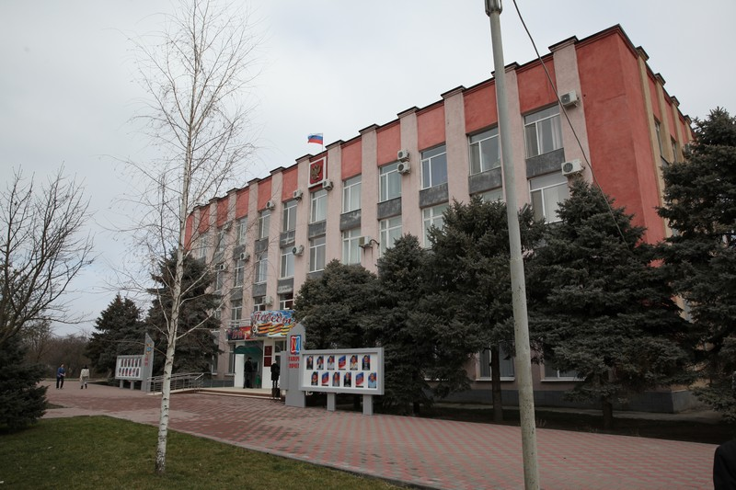
Решение «О внесении изменений в решение совета Курского муниципального района Ставропольского края
от 07 декабря 2018 г. № 97 «О бюджете Курского муниципального района Ставропольского края на 2019 год и плановый период 2020 и 2021 годов»
от 30 мая 2019 года № 128

Slide 2
1. На основании Закона Ставропольского края от 21 мая 2019 г. № 34-кз «О внесении изменений в Закон Ставропольского края «О бюджете Ставропольского края на 2019 год и плановый период 2020 и 2021 годов»» постановления Правительства Ставропольского края от 07 марта 2019 г. № 89-п «О распределении в 2019 году субсидий из бюджета Ставропольского края бюджетам муниципальных районов и городских округов Ставропольского края на обеспечение деятельности центров образования цифрового и гуманитарного профилей в рамках реализации подпрограммы «Развитие дошкольного, общего и дополнительного образования» государственной программы Ставропольского края «Развитие образования»», постановления Правительства Ставропольского края от 03 апреля 2019 г. № 146-п «О распределении субсидий из бюджета Ставропольского края, выделяемых бюджетам муниципальных образований Ставропольского края в 2019 году на государственную поддержку отрасли культуры в рамках реализации подпрограммы «Государственная поддержка отрасли культуры» государственной программы Ставропольского края «Сохранение и развитие культуры» (государственную поддержку муниципальных учреждений культуры, находящихся на территориях сельских поселений Ставропольского края, и их лучших работников)», распоряжения администрации Курского муниципального района Ставропольского края от 11 апреля 2019 г. № 52-рк «О выделении денежных средств на выплату единовременного поощрения за безупречную и эффективную муниципальную службу Зайцеву Ю.Н.», распоряжения администрации Курского муниципального района Ставропольского края от 06 мая 2019 г. № 65-рк «О выделении денежных средств на выплату материальной помощи Аман Л.А.», распоряжения администрации Курского муниципального района Ставропольского края от 15 мая 2019 г. № 125-р «О внесении на рассмотрение совета Курского муниципального района Ставропольского края предложений о распределении свободных остатков бюджетных средств, образовавшихся по состоянию на 01 января 2019 г.», распоряжения администрации Курского муниципального района Ставропольского края от 15 мая 2019 г. № 126-р «О внесении на рассмотрение совета Курского муниципального района Ставропольского края предложения о перераспределении утвержденных бюджетных ассигнований между главными распорядителями бюджетных средств бюджета Курского муниципального района», заключения министерства финансов Ставропольского края о соблюдении органами местного самоуправления муниципального образования Ростовановского сельсовета Курского района Ставропольского края бюджетного законодательства Российской Федерации по результатам проведения мониторинга соблюдения органами местного самоуправления муниципальных образований Ставропольского края бюджетного законодательства Российской Федерации за 2018 год и уведомлений, поступивших от министерства образования Ставропольского края и министерства труда и социальной защиты населения Ставропольского края,

Slide 3
увеличены бюджетные ассигнования на следующие мероприятия:
государственная поддержка муниципальных учреждений культуры, находящихся на территориях сельских поселений - 100,00 тыс. рублей;
государственная поддержка лучших работников муниципальных учреждений культуры, находящихся на территориях сельских поселений – 50,00 тыс. рублей;
обеспечение деятельности центров образования цифрового и гуманитарного профилей – 352,23 тыс. рублей;
предоставление государственной социальной помощи малоимущим семьям, малоимущим одиноко проживающим гражданам – 50,00 тыс. рублей;
ежегодная денежная выплата гражданам Российской Федерации, родившимся на территории Союза Советских Социалистических Республик, а также на иных территориях, которые на дату начала Великой Отечественной войны входили в его состав, не достигшим совершеннолетия на 3 сентября 1945 года и постоянно проживающим на территории Ставропольского края – 11 576,00 тыс. рублей;
осуществление переданного полномочия Российской Федерации по обеспечению ежегодной денежной выплаты лицам, награжденным нагрудным знаком «Почетный донор России» - 14,33 тыс. рублей;
выплату единовременного пособия на погребение – 23,79 тыс. рублей.
2. Согласно фактически поступивших доходов от оказания платных услуг и компенсации затрат государства в бюджет Курского муниципального района, отделу образования администрации Курского муниципального района Ставропольского края увеличены бюджетные ассигнования (доходы от предпринимательской деятельности - реализация льготных путевок в МОУ ДОД ДООЦ «Звездный») на 2 461,20 тыс. рублей.

Slide 4
3. Свободные остатки по состоянию на 01.01.2019 года в размере 7 753,70 тыс. рублей предлагаем распределить в соответствии с распоряжением администрации Курского муниципального района Ставропольского края № 125-р от 15 мая 2019 г. «О распределении свободных остатков бюджетных средств по состоянию на 01 января 2019 года» следующим образом:
3.1. администрации Курского муниципального района Ставропольского края 6 456,58 тыс. рублей из них на:
подраздел 0702 «Общее образование» 2 456,58 тыс. рублей, в том числе:
1 414,01 тыс. рублей на проведение реконструкции здания (пристройки гардероба) в муниципальном казенном общеобразовательном учреждении средней общеобразовательной школы № 13 Курского муниципального района Ставропольского края, расположенного по адресу: Ставропольский край, Курский район, поселок Мирный, улица Мира, 15;
1 042,57 тыс. рублей на оплату работ по ремонту системы освещения в муниципальном общеобразовательном учреждении средней общеобразовательной школы № 17 Курского муниципального района Ставропольского края, расположенного по адресу: Ставропольский край, Курский район, село Серноводское, улица Октябрьская, 1;
подраздел 0409 «Дорожное хозяйство (дорожные фонды)» 4 000,00 тыс. рублей на оплату услуг по выполнению проектно-изыскательских работ по объекту: «Реконструкция автодороги Ага-Батыр – Дыдымкин».
3.2. Отделу образования администрации Курского муниципального района Ставропольского края на подраздел 0701 «Дошкольное образование» 228,15 тыс. рублей для оплаты работ по ремонту санитарно-гигиенических помещений групповых ячеек муниципального дошкольного общеобразовательного учреждения детского сада общеразвивающего вида с приоритетным осуществлением художественно-эстетического развития детей № 11 Курского муниципального района Ставропольского края, расположенного по адресу: Ставропольский край, Курский район, станица Курская, улица Калинина, 228;
3.3. Муниципальному казенному учреждению Курского муниципального района Ставропольского края «Управление культуры» на подраздел 0801 «Культура» 1 068,97 тыс. рублей на оплату выполненных работ муниципального учреждения культуры «Межпоселенческий районный Дом культуры» Курского муниципального района Ставропольского края, расположенного по адресу: Ставропольский край, Курский район, станица Курская, переулок Школьный, 14, из них:
по ремонту наружных сетей газоснабжения «Система газоснабжения» 799,93 тыс. рублей;
по установке котлов 269,04 тыс. рублей.

Slide 5
4. На основании распоряжения администрации Курского муниципального района Ставропольского края № 126-р от 15 мая 2019 г. «О перераспределении утвержденных бюджетных ассигнований между главными распорядителями бюджетных средств бюджета Курского муниципального района Ставропольского края»:
4.1. Уменьшить бюджетные ассигнования следующим главным распорядителям бюджетных средств:
администрации муниципального образования Курского сельсовета Курского района Ставропольского края на дополнительное финансирование расходных обязательств поселения, возникших при выполнении полномочий, установленных статьей 14 Федерального закона от 06 октября 2003 г. № 131-ФЗ «Об общих принципах организации местного самоуправления в Российской Федерации» на 420,62 тыс. рублей;
муниципальному казенному учреждению «Центр по работе с молодежью» Курского муниципального района Ставропольского края с подраздела 07 07 «Молодежная политика и оздоровление детей» - 225,00 тыс. рублей и с подраздела 03 14 «Другие вопросы в области национальной безопасности и правоохранительной деятельности» - 75,00 тыс. рублей;
отделу сельского хозяйства и охраны окружающей среды администрации Курского муниципального района Ставропольского края с подраздела 04 05 «Сельское хозяйство» 315,62 тыс. рублей.
4.2. Увеличить бюджетные ассигнования следующим главным распорядителям бюджетных средств:
администрации Курского муниципального района Ставропольского края на подраздел 01 04 «Функционирование Правительства Российской Федерации, высших исполнительных органов государственной власти субъектов Российской Федерации, местных администраций» 315,62 тыс. в связи с передачей штатной единицы специалиста 1 категории с отдела сельского хозяйства и охраны окружающей среды администрации Курского муниципального района Ставропольского края;
отделу образования администрации Курского муниципального района на подраздел 0701«Дошкольное образование» 420,62 тыс. рублей для оплаты работ по ремонту санитарно-гигиенических помещений групповых ячеек Муниципального дошкольного общеобразовательного учреждения детского сада общеразвивающего вида с приоритетным осуществлением художественно-эстетического развития детей № 11 Курского муниципального района Ставропольского края, расположенного по адресу: Ставропольский край, Курский район, станица Курская, улица Калинина, 228 и на подраздел 07 02 «Общее образование» 300,00 тыс. рублей для проведения мероприятий по профилактике беспризорности, безнадзорности и правонарушений несовершеннолетних детей и их трудоустройство в каникулярное время.
5. Учтены передвижки бюджетных средств по разделам, согласно поданным письмам главных распорядителей средств бюджета.

Slide 6
ОСНОВНЫЕ ХАРАКТЕРИСТИКИ БЮДЖЕТА:
с учетом
принятых изменений
утвержденный бюджет
отклонение
Доходная часть бюджета
1 311 658,99 тыс. руб.
14 611,09 тыс. руб.
1 326 270,08 тыс. руб.
Расходная часть бюджета
1 326 554,82 тыс. руб.
22 381,25 тыс. руб.
1 348 936,07 тыс. руб.
Источники финансирования дефицита бюджета
14 895,83
тыс. руб.
7 770,16
тыс. руб.
22 665,99 тыс. руб.

Slide 7
Увеличение источников финансирования бюджета
на 7 770,16 тыс. руб. произведено за счет:
направления свободных остатков местного бюджета – 7 753,70 тыс. рублей;
возврата остатков и субсидий прошлых лет 16,46 тыс. рублей (управление труда и социальной защиты населения администрации Курского муниципального района Ставропольского края)

